Slide 1


Audiência Pública ELABORAÇÃO DA LEI ORÇAMENTÁRIA ANUAL
LOA 2025
25 de setembro de 2024
Elaboração da Lei Orçamentária Anual (LOA) 2025

Slide 2
Audiência publica?
Qual a importância da audiência Pública?
A realização de Audiências Públicas é um dever dos órgãos públicos e um direito dos cidadãos. É uma forma importante da sociedade civil fazer parte das decisões do Estado, influenciando-o e controlando-o.
Por meio delas, o Estado disponibiliza informações, esclarece dúvidas, abre debates e presta contas à sociedade sobre ações e projetos públicos de relevante impacto ou interesse social.
Elaboração da Lei Orçamentária Anual (LOA) 2025

Slide 3

fundamento Legal
Constituição Federal de 1988 - Art. 165. Leis de iniciativa do Poder Executivo estabelecerão:
III - os orçamentos anuais.
A competência de elaboração da Lei Orçamentária anual (LOa) é exclusiva do Poder Executivo.
§ 9º Cabe à lei complementar:
I - dispor sobre o exercício financeiro, a vigência, os prazos, a elaboração e a organização do plano plurianual, da lei de diretrizes orçamentárias e da lei orçamentária anual;
Elaboração da Lei Orçamentária Anual (LOA) 2025

Slide 4
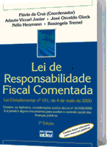
TRANSPARÊNCIA
Para ter validade, ou eficácia, os atos de governo devem ser tornados públicos, sob pena de nulidade.
Segundo o artigo 48 da LRF, a transparência será resultante de ampla divulgação dos instrumentos de planejamento (PPA, LDO, LOA).
É parte da transparência da gestão, o incentivo à participação popular e a promoção de audiências públicas, nas fases do processo orçamentário – parágrafo único do artigo 48 da LRF.
Elaboração da Lei Orçamentária Anual (LOA) 2025

Slide 5
TRANSPARÊNCIA
ART. 48 – Lei Complementar nº 101/2000 (lrf):
“São instrumentos de transparência da gestão fiscal, aos quais será dada ampla divulgação, inclusive em meios eletrônicos de acesso público:
  Os planos, orçamentos e leis de diretrizes orçamentárias;
  As prestações de contas e o respectivo parecer prévio;
  Relatório Resumido da Execução Orçamentária (RREO);
  Relatório de Gestão Fiscal (RGF).”
Elaboração da Lei Orçamentária Anual (LOA) 2025

Slide 6
TRANSPARÊNCIA
ART. 48 – Lei Complementar nº 101/2000 (lrf):
PARAGRAFO ÚNICO: A transparência será assegurada também mediante:
I – incentivo à participação popular e realização de audiências públicas, durante os processos de elaboração e discussão dos planos, lei de diretrizes orçamentárias e orçamentos;
Elaboração da Lei Orçamentária Anual (LOA) 2025

Slide 7

Audiência obrigatórias
Audiência Pública na fase de elaboração (Executivo) iniciativa exclusiva
Audiência Pública na fase de aprovação (Legislativo)
Elaboração da Lei Orçamentária Anual (LOA) 2025

Slide 8
LOA: O que é e para que serve?
A Lei do Orçamento foi instituída pela Lei 4.320/64, é um instrumento de planejamento orçamentário ligada a estimação das receitas e fixação das despesas de um exercício da administração pública. Juntamente com o Plano Plurianual (PPA) e a Lei de Diretrizes Orçamentárias (LDO) forma o elo de instrumentos do sistema de planejamento e orçamento do setor público brasileiro.

Slide 9
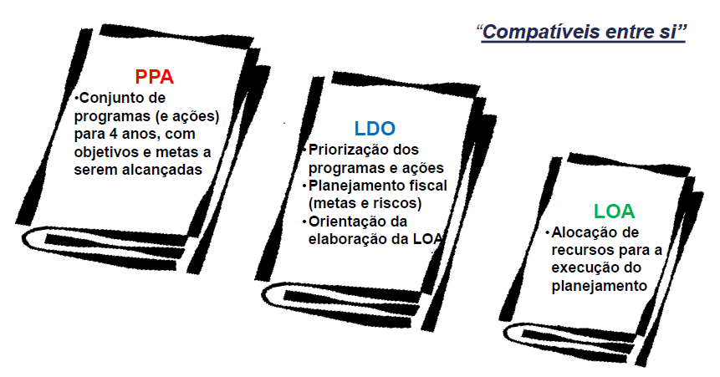
Em ordem, tem-se primeiro a elaboração do PPA, como ferramenta de médio prazo, onde devem ser descritos os objetivos e programas para os próximos quatro anos. Em seguida, elabora-se a LDO, buscando ser um elo entre as diretrizes do PPA e a LOA, na medida que norteia sua elaboração. Por fim, a LOA prevê e executa as políticas públicas segundo os programas descritos no PPA.

Slide 10
De forma resumida, pode-se dizer que a LOA estima as receitas e fixa as despesas da administração pública uma vez que estabelece:
a previsão de receita para um exercício fiscal;
a fixação da despesa para o exercício;
regras para autorização de abertura de créditos suplementares;
regras para autorização para realização de operações de crédito ;
reserva de contingência;
demonstrativo da compatibilidade dos orçamento com os objetivos e metas contidos na Lei de Diretrizes Orçamentárias – LDO.

Slide 11

Princípio do Equilíbrio
O princípio do equilíbrio fiscal significa que todas as despesas fixadas devem estar cobertas pelas receitas previstas. Só se gasta aquilo que se arrecada.
Receita
Despesa
Elaboração da Lei Orçamentária Anual (LOA) 2025

Slide 12





compõe o orçamento do município:
Prefeitura Municipal Pedreira
Câmara Municipal de Pedreira
Fundação Educacional Prof. Marlene Zeghaib
Elaboração da Lei Orçamentária Anual (LOA) 2025

Slide 13
ORÇAMENTO por órgãos
Órgãos | R$
Prefeitura Municipal | 263.058.041,00
Câmara Municipal | 3.150.000,00
Fundação Beneficente De Pedreira - Funbepe | 26.493.100,00
Serviço Autônomo de Água e Esgoto – SAAE | 25.315.000,00
Fundação Educacional Marlene Zeghaib | 1.426.911,00
Total: | 319.443.052,00
Elaboração da Lei Orçamentária Anual (LOA) 2025

Slide 14
RECEITAS ORÇAMENTÁRIAS
RECEITA ORÇAMENTÁRIAS R$
1.1 - Receitas Impostos, Taxas e Contribuições 66.840.700,00
1.2 - Receitas de Contribuições 3.800.000,00
1.3 - Receitas Patrimoniais 2.961.600,00
1.6 - Receitas de Serviços 29.222.000,00
1.7 - Transferências Correntes 206.753.102,00
1.9 - Outras Receitas Correntes 2.213.200,00
TOTAL DAS RECEITAS CORRENTES 311.790.602,00
7 - Outras Receitas Correntes - Intra OFSS 3.317.000,00
TOTAL DAS RECEITAS CORRENTES – INTRA OFSS 3.317.000,00

Slide 15
RECEITAs ORÇAMENTÁRIAS
RECEITA ORÇAMENTÁRIAS R$
2.1 – Operação de Crédito 2.599.850,00
2 .2 - Alienação de Bens 3.500.000,00
2.4 - Transferências de Capital 24.644.000,00
TOTAL DAS RECEITAS DE CAPITAL 30.743.850,00
TOTAL DA RECEITA BRUTA 345.851.452,00
DEDUÇÕES PARA FORMAÇÃO DO FUNDEB 26.408.400,00
TOTAL DA RECEITA LÍQUIDA 319.443.052,00

Slide 16
Valores por unidades orçamentárias
Unidades Orçamentárias | R$
Legislativo | 3.150.000,00
Executivo | 2.504.100,00
Sec. Mun. de Governo | 1.105.600,00
Sec. Mun. de Negócios Jurídicos | 1.712.600,00
Sec. Mun. de Finanças | 19.445.244.01
Sec. Mun. de Administração e Rec. Hum. | 15.261.700,00
Sec. Mun. de Meio Ambiente | 6.540.417,00
Sec. Mun. de Ciencia, Tec. Des. Ec. Urb. | 1.180.600,00
Sec. Mun. de Servicos Urbanos | 25.343.583,00
Elaboração da Lei Orçamentária Anual (LOA) 2025

Slide 17
Valores por unidades orçamentárias
Unidades Orçamentárias | R$
Sec. Mun. de Educação | 45.854.493,99
Sec. Mun. de Esporte e Lazer | 4.365.337,00
Sec. Mun. de Divulgação do Turismo | 6.764.948,00
Sec. Mun. de Obras e Vias Publicas | 18.182.820,00
Fundo Mun. de Saúde | 49.469.491,00
Sec. Mun. de Assistência e Desenvolvimento Social | 13.417.072,00
Sec. Mun. de Cultura | 6.068.700,00
FUNDEB | 33.140.000,00
Sec. Mun. de Segurança e Cidadania | 10.185.005,00
Elaboração da Lei Orçamentária Anual (LOA) 2025

Slide 18
Valores por unidades orçamentárias
Unidades Orçamentárias | R$
Sec. Mun. de Planejamento | 525.430.00
Sec. Mun. de Mobilidade Urbana | 1.990.900,00
Fundação Beneficente de Pedreira - Funbepe | 26.493.100,00
Serviço Autônomo de Agua e Esgoto - SAAE | 25.315.000,00
Fundação Educacional Prof. Marlene Zeghaib | 1.426.911,00
Total : 319.443.052,00
Elaboração da Lei Orçamentária Anual (LOA) 2025

Slide 19
VALORES POR CATEGORIA ECONÔMICA
UNIDADES ORÇAMENTÁRIAS | R$
Despesas Correntes | 251.735.519,01
Despesas de Capital | 65.707.532,99
Reserva de Contingência | 2.000.000,00
Total: | 319.443.052,00

Slide 20


Duvidas e Perguntas, pode ser enviadas
para o e-mail:
contabilidade@pedreira.sp.gov.br
juridico.planejamento@pedreira.sp.gov.br
Elaboração da Lei Orçamentária Anual (LOA) 2025

Slide 21

Boa Noite
a
Todos !!!
Elaboração da Lei Orçamentária Anual (LOA) 2025

